Slide 1

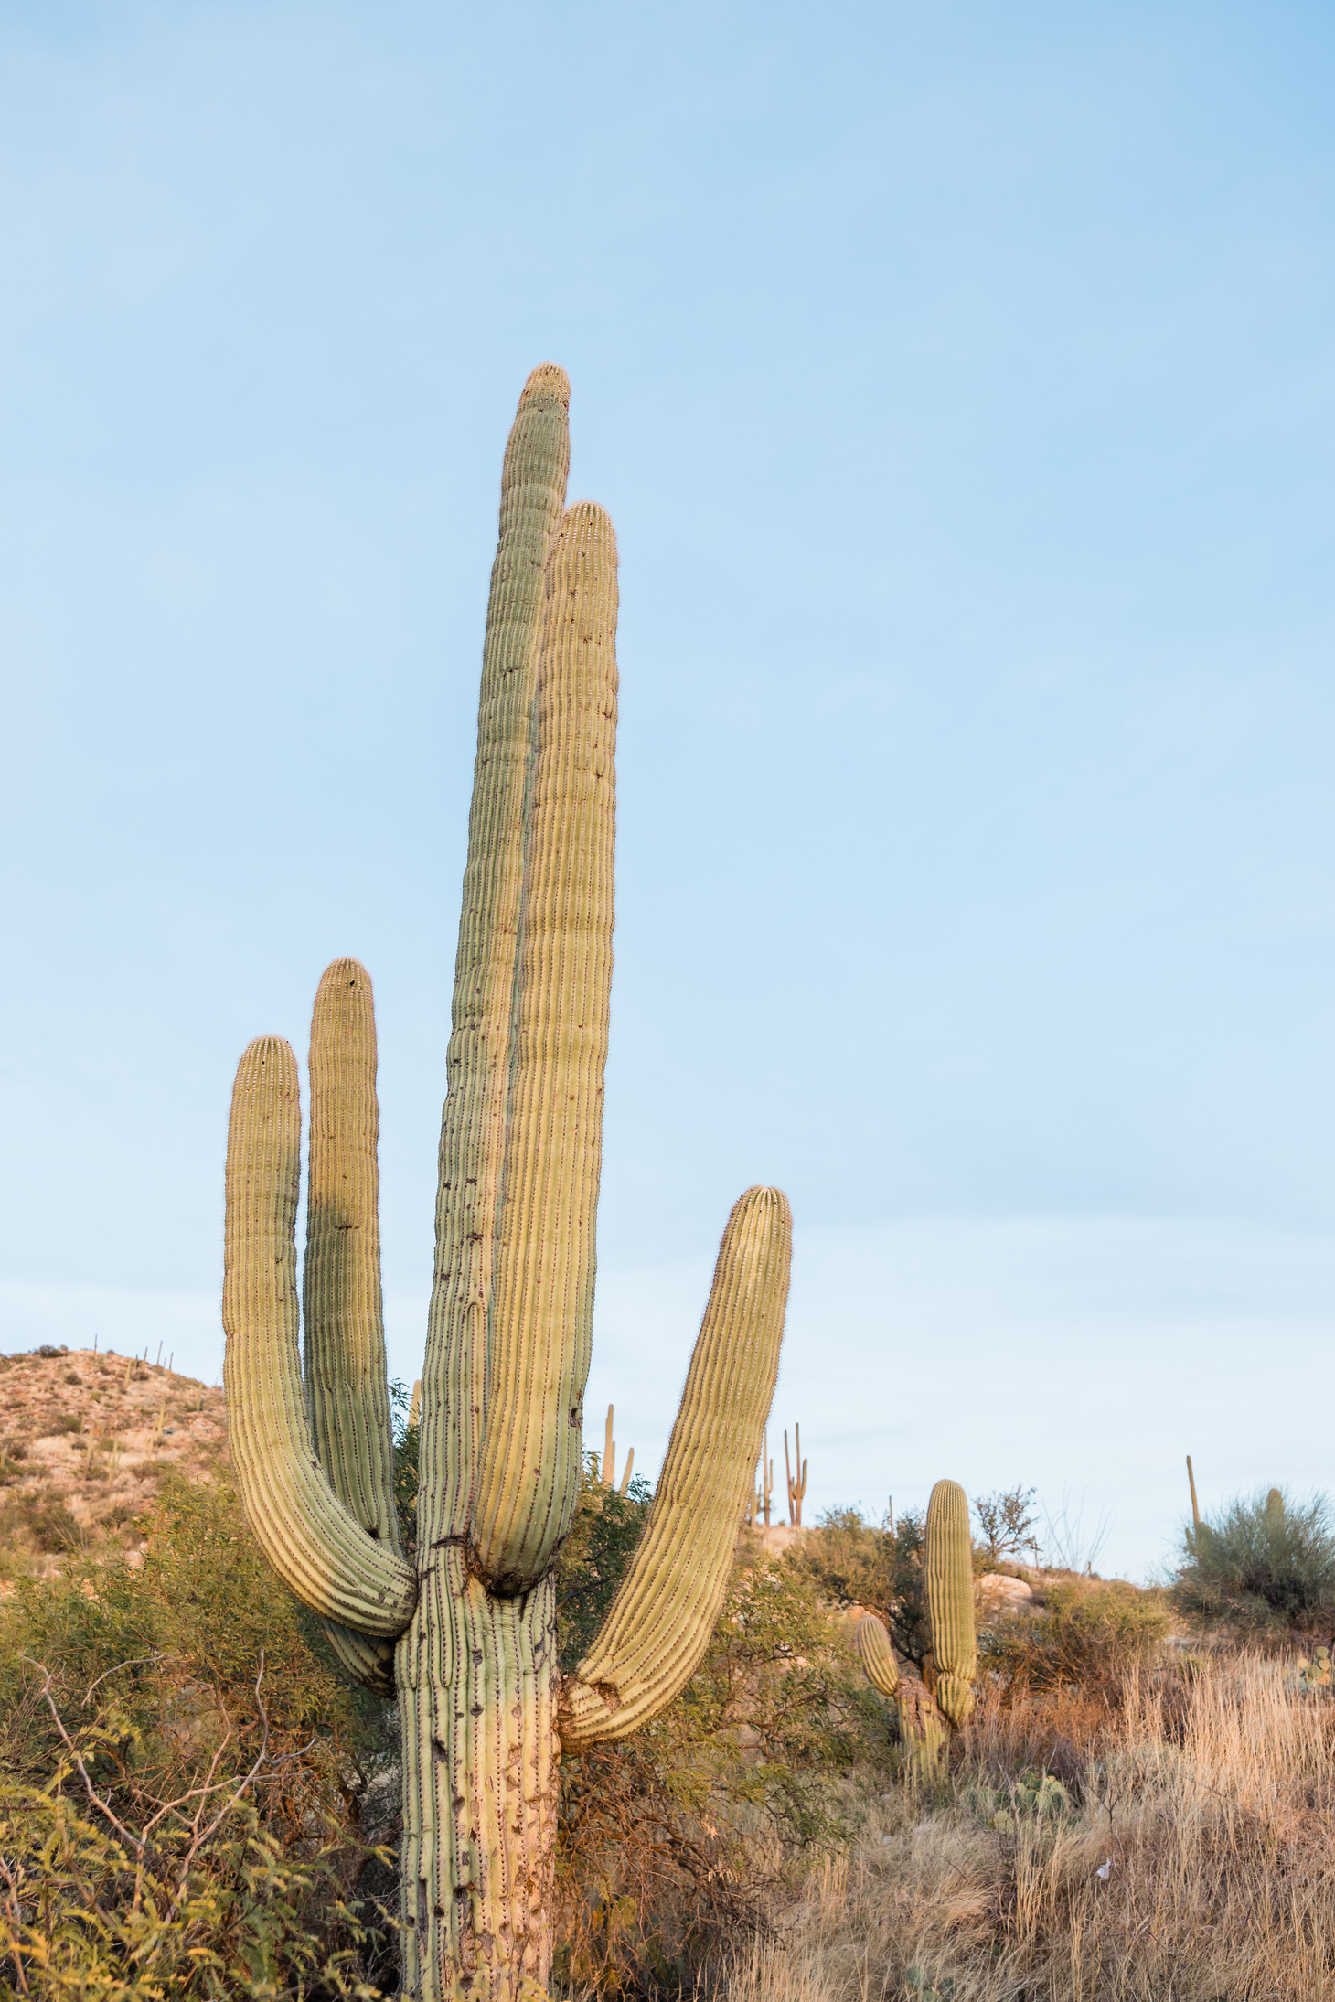

TRƯỜNG ĐẠI HỌC LÂM NGHIỆP
KHOA CƠ ĐIỆN VÀ CÔNG TRÌNH
BÁO CÁO MÔN
KHAI PHÁ DỮ LIỆU
ĐỀ TÀI: XÂY DỰNG MÔ HÌNH VÀ TRANG WEB ĐỂ
NHẬN DIỆN CÁC LOẠI XƯƠNG RỒNG CẢNH
Giảng viên : ThS. Mai Hà An
Thành viên nhóm : Nguyễn Công Văn
Đỗ Thành Công

Slide 2

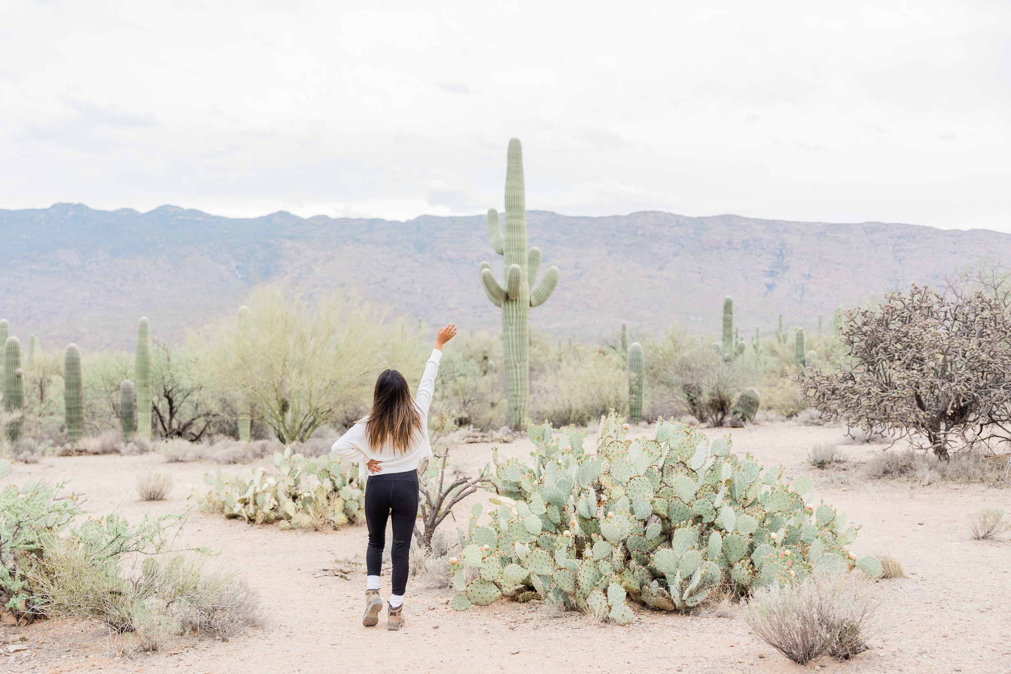
CHƯƠNG I: TỔNG QUAN VỀ ĐỀ TÀI
1. Lý do chọn đề tài
Hiện nay, xu hướng chơi xương rồng cảnh tại Việt Nam ngày càng phổ biến, đặc biệt trong giới trẻ và người yêu cây mini. Tuy nhiên, việc phân biệt hàng trăm loài xương rồng khác nhau là thách thức lớn.
Ứng dụng AI và deep learning vào nhận diện hình ảnh có thể giải quyết vấn đề này, giúp người dùng dễ dàng xác định tên và đặc điểm cây. Hiện chưa có nhiều nền tảng trực tuyến tại Việt Nam hỗ trợ nhận diện xương rồng tự động.
Vì vậy, việc xây dựng trang web và mô hình AI nhận diện xương rồng là cần thiết,
kết hợp nhu cầu thực tế với công nghệ hiện đại. Đề tài này không chỉ
có tính ứng dụng cao mà còn giúp rèn luyện kỹ năng xử lý ảnh, học máy
và phát triển web.

Slide 3
2. Mục tiêu nghiên cứu
2.1. Mục tiêu tổng quát
Nghiên cứu và xây dựng hệ thống nhận diện các loại xương rồng từ ảnh đầu vào dựa trên các annotation có sẵn, ứng dụng học sâu (Deep Learning) và mạng nơ-ron tích chập (CNN) nhằm hỗ trợ phân loại tự động trong môi trường thực tế.
2.2. Mục tiêu cụ thể
-Thu thập, xử lý dữ liệu hình ảnh và annotation để huấn luyện mô hình.
- Áp dụng mô hình MobileNetV2 vào bài toán nhận diện đối tượng
với hiệu suất cao trên thiết bị giới hạn tài nguyên.
- Cải thiện độ chính xác qua quá trình fine-tune mô hình.
- Triển khai chức năng dự đoán ảnh mới trên 1 web
và hiển thị kết quả và khái quát về cây xương rồng.

Slide 4
3. Phạm vi nghiên cứu
3.1. Phạm vi công nghệ và thuật toán
- Ngôn ngữ lập trình: Python.
- Thư viện sử dụng: TensorFlow, Keras, NumPy, PIL, Matplotlib, Scikit-learn.
- Mô hình học sâu: MobileNetV2 – mô hình nhẹ, phù hợp với thiết bị có cấu hình thấp
3.2. phạm vi về dữ liệu
- Dữ liệu hình ảnh và annotation ở định dạng JSON (LabelMe format).
- Kích thước ảnh không đồng đều, được resize và
padding về kích thước chuẩn 640x640.
- Gồm 5 loại xương rồng

Slide 5
3. Phạm vi nghiên cứu
3.3. Phạm vi về đối tượng nhận diện
- 5 loại cây xương rồng khác nhau :
xương rồng ba cạnh
xương rồng bí xanh
xương rồng bát tiênxương rồng tai thỏ
xương rồng thạch trụ thiên.
- Nhãn dán dữ liệu để đánh dấu gán
vào đối tượng được chú thích sẵn (label, polygon, rectangle…).

Slide 6
II. Cơ sở lý thuyết
Mô hình được lựa chọn trong nghiên cứu( MobileNetV2)
MobileNetV2 là một kiến trúc mạng nơ-ron tích chập nhẹ,
được phát triển bởi Google với mục tiêu tối ưu hiệu suất cho các thiết bị di động
và nhúng, nơi tài nguyên tính toán và bộ nhớ bị giới hạn.
Ứng dụng trong nghiên cứu
MobileNetV2 làm base model, giữ nguyên phần trích xuất đặc trưng (convolutional layers) từ ImageNet
Thêm các lớp phân loại:
GlobalAveragePooling2D: Chuyển đặc trưng thành vector 1D.
Dense: Lớp phân loại đầu ra với số node bằng số lớp xương rồng.
Dropout: Giảm overfitting bằng cách tắt ngẫu nhiên node khi huấn luyện.

Slide 7
III.Các bước để xây dựng mô hình nhận diện đối tượng
1. Thu thâp dữ liệu
2. Chuẩn bị dữ liệu và annotation
3. Resize và padding ảnh về kích thước chuẩn
4. Vẽ annotation để trực quan hóa dữ liệu
5. Phân chia tập huấn luyện và kiểm thử
6. Tạo Data Generator
7. Xây dựng kiến trúc mô hình
8. Đóng băng MobileNetV2 và huấn luyện giai đoạn 1
9. Lưu mô hình tốt nhất & EarlyStopping
10. Fine-tune 40 lớp cuối của MobileNetV2
11. Huấn luyện tinh chỉnh (Fine-tune)
12. Tích hợp mô hình huấn luyện với web

Slide 8
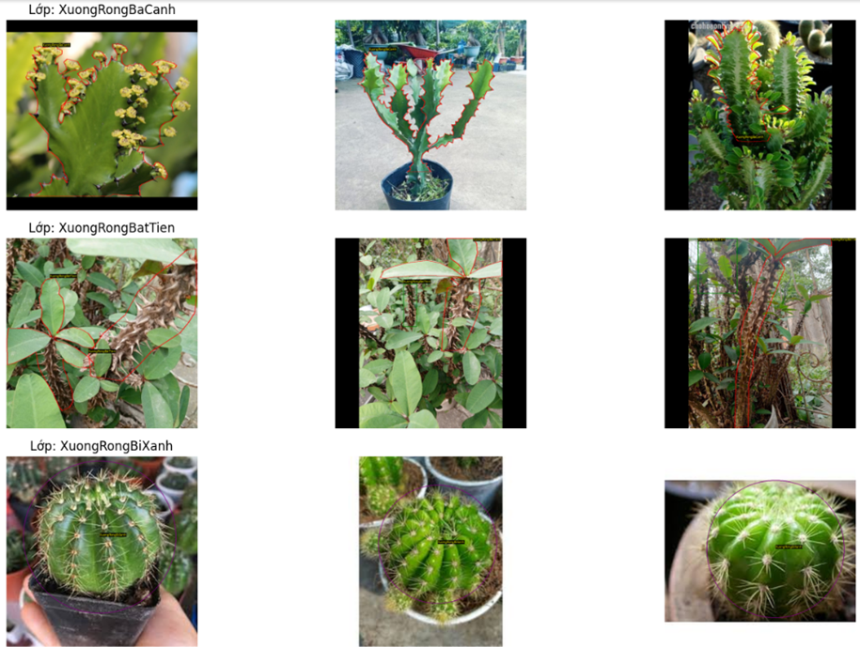
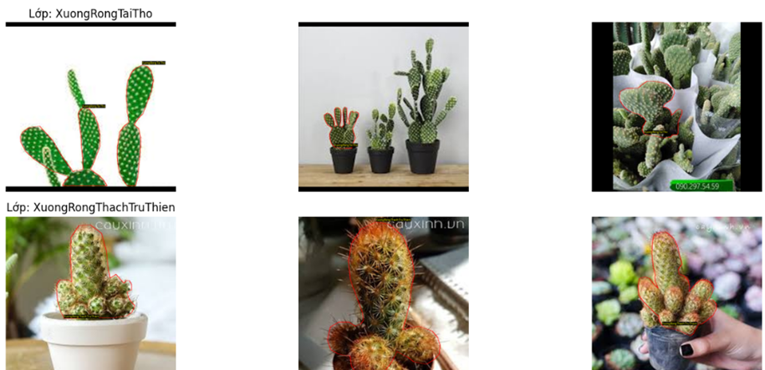
IV. Kết quả
Kết quả của các ảnh đã dùng huấn luyện

Slide 9
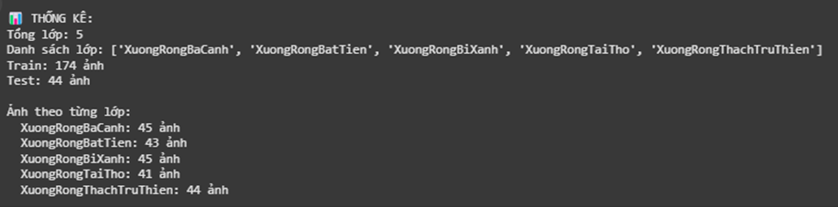
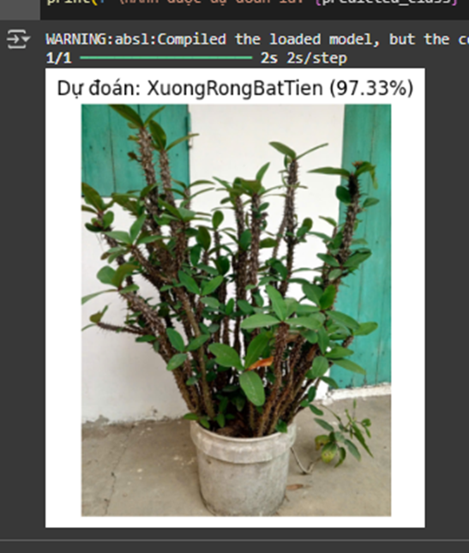
IV. Kết quả
Thống kê dữ liệu huấn luyện
Chạy thử nghiệm trên môi trường huấn luyện

Slide 10
Hạn chế và đề xuất cải tiến
1.Các vấn đề gặp phải
- Dữ liệu dùng để huấn luyện thấp nên độ chính xác của mô hình chưa cao, khi quét các ảnh không trong tệp huấn luyện sẽ cho kết quả chỉ còn xuống khoảng 40-57%. Một số ít lần trường hợp sẽ nhận diện nhầm loại.
- Ban đầu huấn luyện do không xử lý ảnh đầu vào trước nên tỉ lệ dự đoán của mô hình chỉ là 27% do kích thước ảnh đa dạng làm sai lệch đối tượng nên sau đó cần phải thêm bước đồng nhất chuẩn ảnh.
Oaxaca de Juárez, Mexique

Slide 11
Hạn chế và đề xuất cải tiến
2. Đề xuất cải tiến
- Tăng cường dữ liệu (Data Augmentation) để làm đa dạng hình ảnh huấn luyện.
- Cân bằng lại dataset hoặc áp dụng kỹ thuật class weights.
- Thử nghiệm các mô hình mạnh hơn như EfficientNet, ResNet.
Oaxaca de Juárez, Mexique

Slide 12
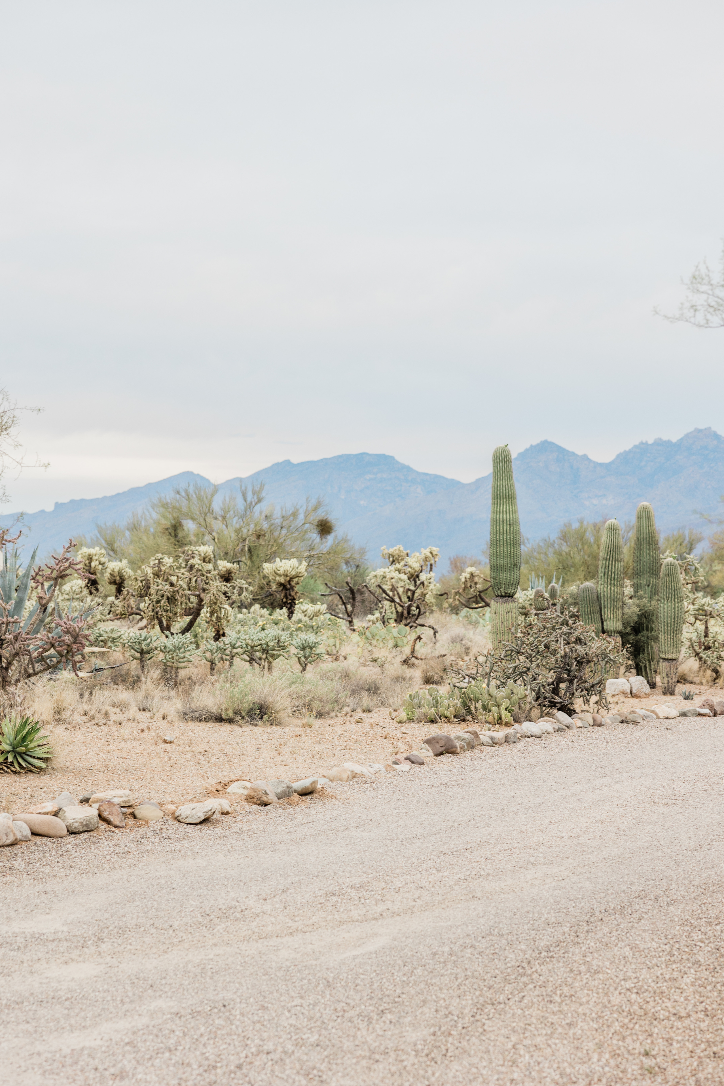
V. Kết luận
1
2
1. Tóm tắt nội dung nghiên cứu
2. Định hướng phát triển
Nghiên cứu đã xây dựng thành công hệ thống nhận diện xương rồng từ ảnh dựa trên mô hình MobileNetV2. Dữ liệu được xử lý đầy đủ từ ảnh gốc đến annotation, sau đó mô hình được huấn luyện hai giai đoạn nhằm tối ưu độ chính xác và hiệu quả sử dụng tài nguyên
- Triển khai mô hình lên môi Mobile App.
- Kết hợp phát hiện vật thể (Object Detection) để tự động khoanh vùng cây xương rồng trong ảnh.
- Mở rộng nhận diện thêm nhiều loại thực vật khác

Slide 13
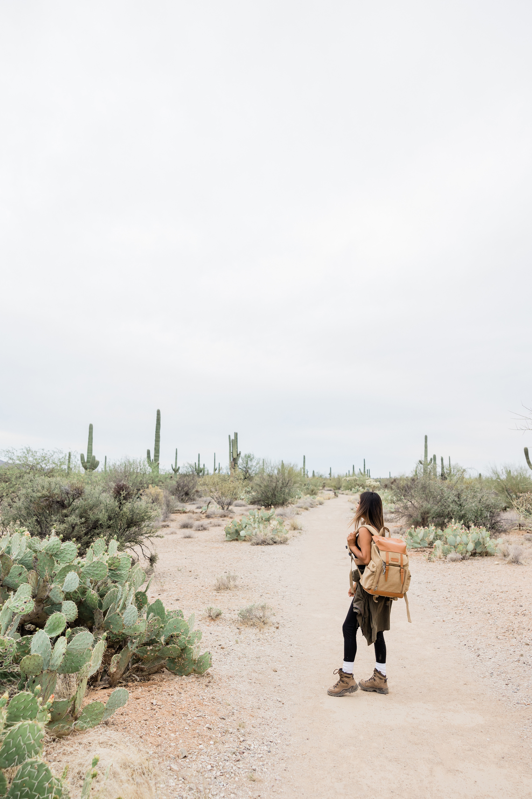
cảm ơn đã lắng nghe

Slide 14
demo website nhận diện xương rồng

